Slide 1
Venoz damar xəstəlikləri
Prof.Dr. Kamran Musayev
Azərbaycan Tibb Universiteti
I Cərrahi xəstəlikləri kafedrası

Slide 2
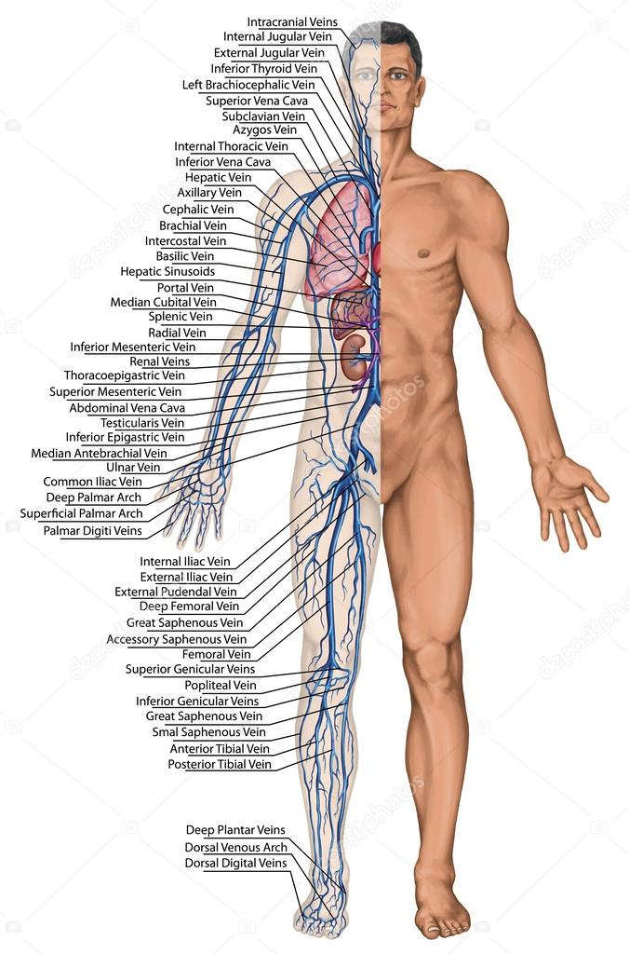
Venoz damarların anatomiyası
Aşağı ətrafların venoz sistemi 3 qrup venalardan ibarətdir:
• Səthi: böyük və kiçik dərialtı venalar və onların şaxələri;
• Dərin: əzələlər arasında yerləşən magistral venalar;
• Perforant: səthi və dərin sistemi birləşdirir.
Qan səthi sistemdən dərin sistemə: safeno-femoral, safeno-popliteal birləşmələr və
perforantlar vasitəsi ilə keçir.

Slide 3
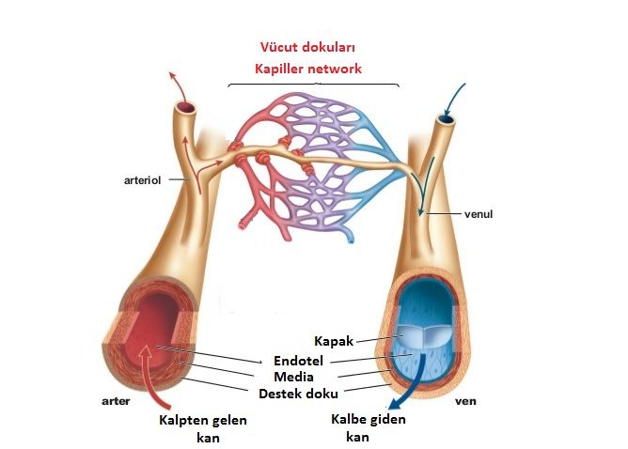
Fiziologiya
Venoz qan dövranı
Pompa
- əzələlər
- sinusoidal venalar
Qapaqcıqlar
- birtərəfli qan axımını təmin edirlər
- aşağı ətrafdan ürəyə
- səthi venalardan dərin venalara

Slide 4
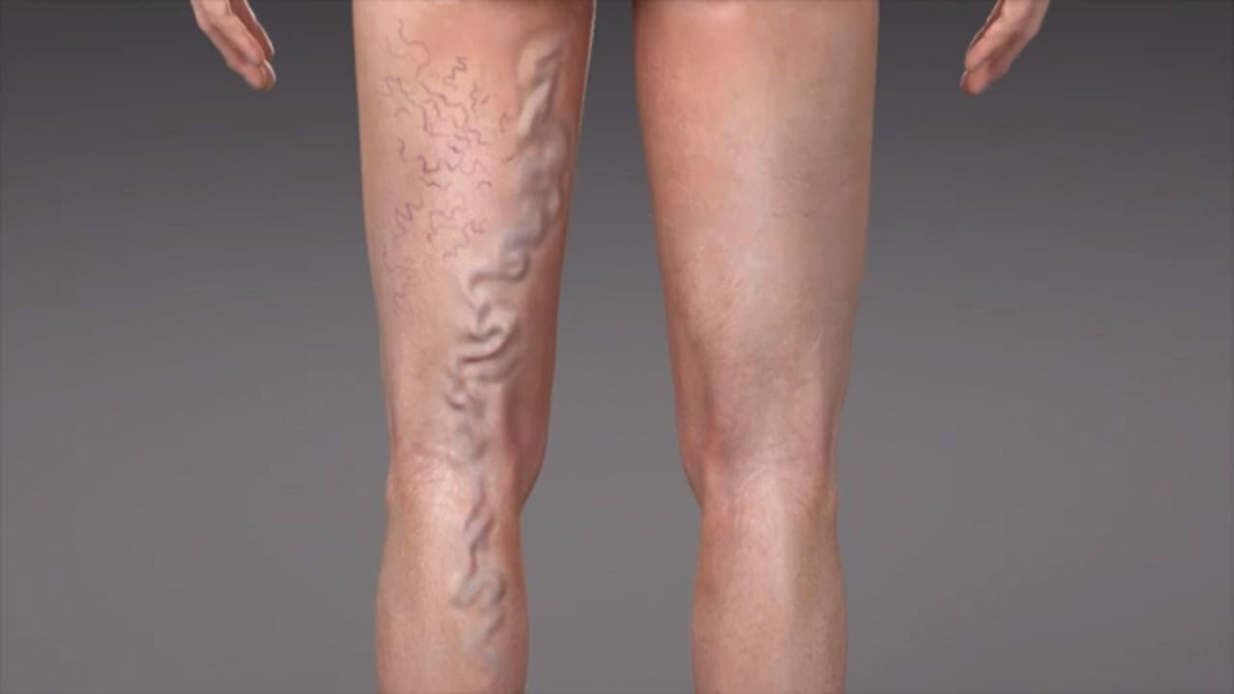
Tərifi
Varikoz venalar normal venaların genişlənməsi və qıvrılmış şəklə düşməsindən ibarətdir

Slide 5
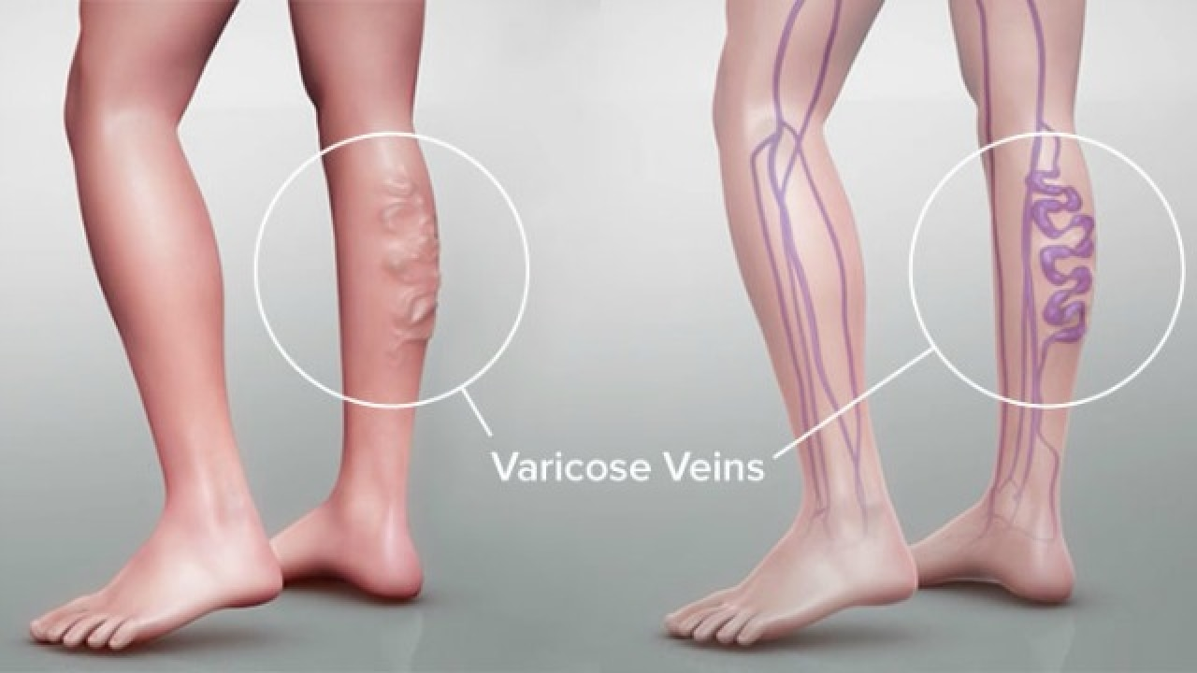
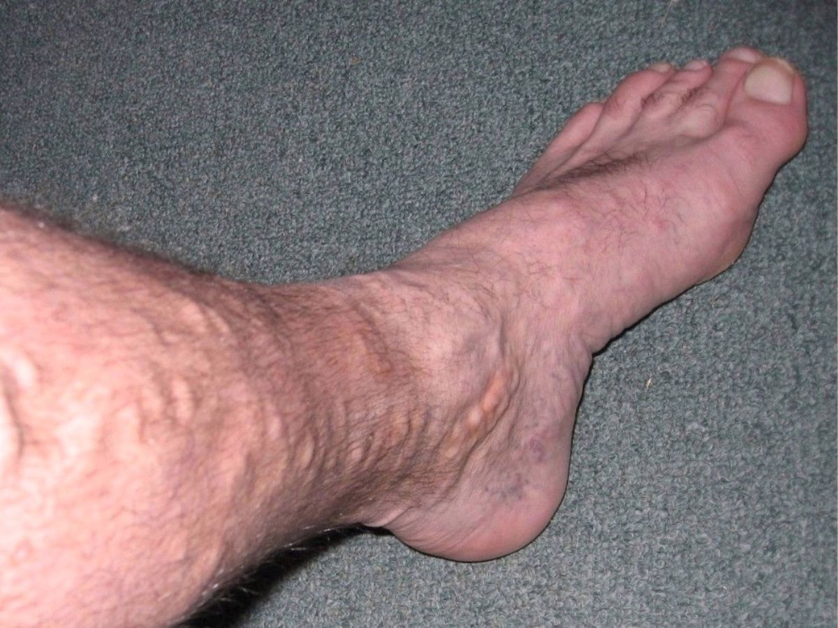
Rast gəlməsi
Əhalinin 20-30% -ə qədəri varikoz xəstəliyindən əziyyət çəkir. Qadın kişi nisbəti - 9:1.

Slide 6
Təsnifatı
–
Formasına görə:
Sapşəkilli venalar –
Alov dili şəklində -
Silindrşəkilli –
Venoz malformasiyalar

Slide 7
Səbəbləri
Polietioloji xəstəlikdir: - yaş, irsiyyət, cins, çoxsaylı hamiləliklər, işin xarakteri və hipodinamiya
Varikozun yaranmasının birbaşa səbəbi qapaq çatmazlığı olur.
Əsasən idiopatikdir.
İkincili olaraq yaranmasına səbəb olur:
• Çanaqdaxili təzyiqin yüksəlməsi (hamiləlik, uşaqlığın fibromiomaları,
yumurtalığın sistləri, pelvik şişlər və s.);
• Çanaqdaxili venaların anamoliyaları, çanaq orqanları üzərində cərrahi
əməliyyatlar və yaxud şüa terapiyasından sonra, keçirilmiş ileo-femoral
tromboz.

Slide 8
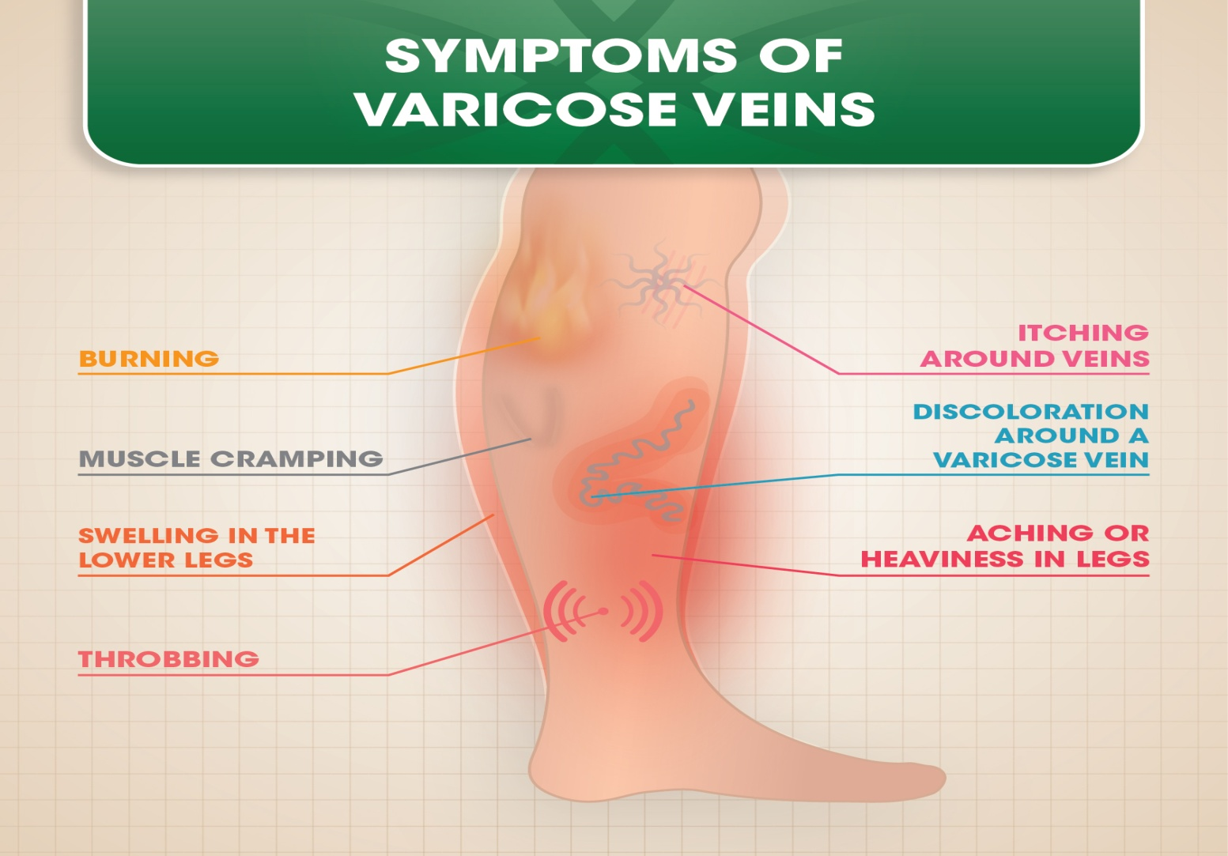
Simptomları
• Ağrı
• Qaşınma
• Ağırlıq hissi
• Şişkinlik
• Ödem
• Qıcolma
• Günün sonunda və yaxud
isti havalarda pisləşmə

Slide 9
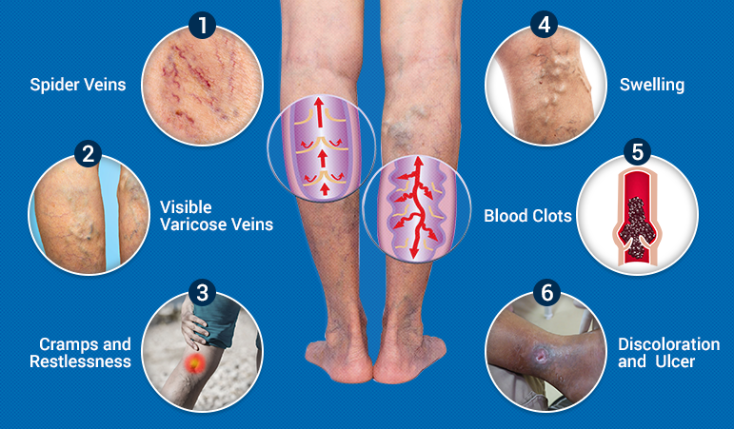
Ağırlaşmaları
Ekzema
• Ekskoriasiya
• Flebit
• Lipodermatoskleroz
• Trofiki dəyişiliklər və xoralar
• Qanaxma
• Tromboz
• Tromboflebit

Slide 10
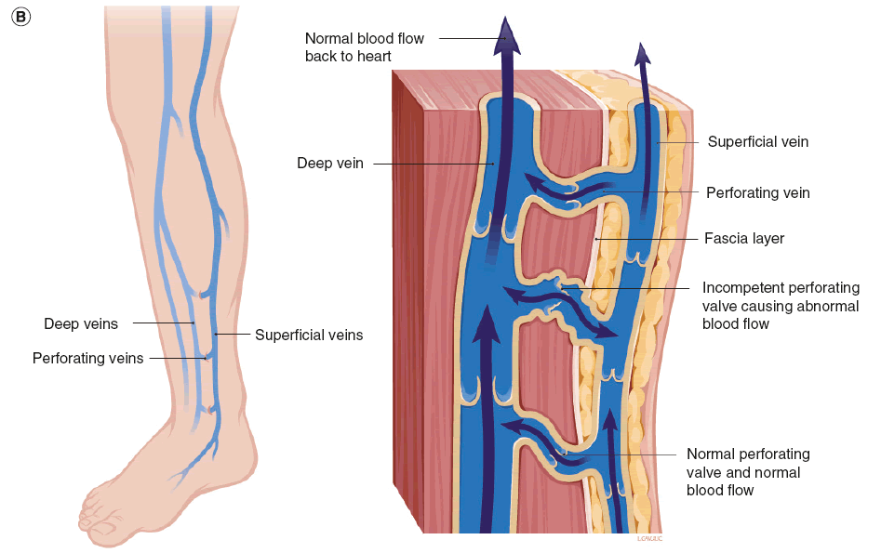
Xroniki venoz çatmamazlığın patofiziologiyası
XVÇ – 70 -90%
səthi venalarda birincili qapaqcıq çatmamazlığı
Daha az görülən
Dərin venaların obstruksiyası
Dərin vena reflüksu
Anadangəlmə
Əzələ patologiyaları

Slide 11
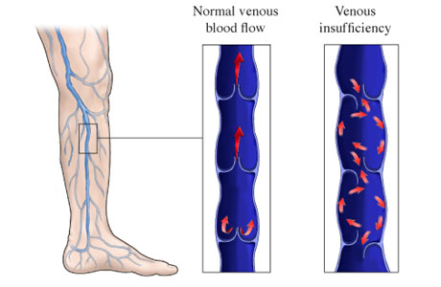
Qapaqcıqların disfunksiyasının patofiziologiyası
Venanın divarının incəlməsi
Venoz dilatasiya – lokal refluks yaradır
Daha sıx bu proseslər səthi venalarda görülür ( naməlum səbəblərdən)

Slide 12
XVÇ yayılması
ABŞ –da XVÇ ilə 40 milyon insan
Yaş | Qadın | Kişi
20-29 | 8% | 1%
40-49 | 41% | 24%
60-69 | 72% | 43%
Ümumi | 20-25% | 10-15%

Slide 13
Venoz çatmamazlığın etiologiyası
- İrsiyyət - ən böyük risk faktoru

Slide 14
Venoz çatmamazlığın etiologiyası
XVÇ ilə xəstələrin 70 % -ın valideyinlərində eyni patoloqiya.
Valideyinlərin ikisidə bu problemi yaşayırsa= risk 90%
Valideyinlərdən biri = oğlanlarda 25%
qızlarda 62%

Slide 15
XVÇ-ı hazırlayan səbəblər
Qadın hormonları
- XVÇ qadınlarda daha çox görülür
- hamiləlik zamanı – kəskin inkişaf
.Dəyişikliklərin çoxu 1-ci trimestrdə
.Progesteron ilə bağlı

Slide 16
XVÇ-ı hazırlayan səbəblər
Qravitasiya ilə əlaqəli
Işlə bağlı və ya diqər səbəblərdən uzun
müddət ayaq üstündə duran insanlarda daha çox

Slide 17
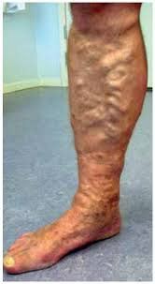
Simptomatika
Əsas simptomlar:
Yorqunluq hissi
Aşağı ətraflarda ağrı
Qıcolma
Daha az görülən
Səthi venalarda flebit
Varis paketləri
Ekzema
Ödem
Piqmentasiya
Xoralaşma

Slide 18
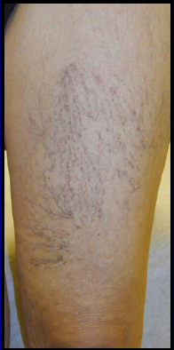
Klassifikasiya : Morfoloji
Anormal damarlar
“Spider”
Telangiektaziya
və venektaziya
“Tor” şəklində venalar
Safen basseynində varikoz
genişlənmiş venalar
Safen basseyni olmayan varikoz
genişlənmiş venalar
Dəri dəyışıklıkləri

Slide 19
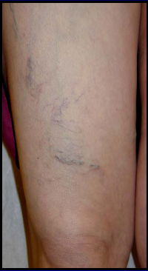
Klassifikasiya : Morfoloji
Anomal damarlar
“Spider”
Teleangioektaziya
və venektaziya
“Tor” şəklində venalar
Safen basseynində varikoz
genişlənmiş venalar
safen basseyni olmayan
varikoz genişlənmiş venalar
Dəri dəyışıklıkləri

Slide 20
Klassifikasiya : Morfoloji
Anomal damarlar
“Spider”
Teleangioektaziya
və venektaziya
“Tor” şəklində venalar
Safen basseynində varikoz
genişlənmiş venalar
safen basseyni olmayan
varikoz genişlənmiş venalar
Dəri dəyışıklıkləri

Slide 21
Klassifikasiya : Morfoloji
Anomal damarlar
“Spider”
Teleangioektaziya
və venektaziya
“Tor” şəklində venalar
Safen basseynində varikoz
genişlənmiş venalar
safen basseyni olmayan
varikoz genişlənmiş venalar
Dəri dəyışıklıkləri

Slide 22
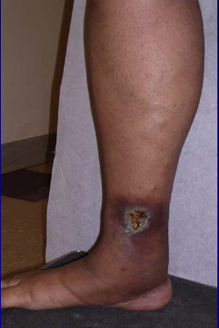
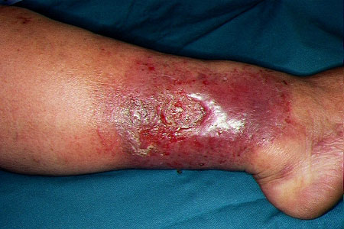
Dəri dəyişiklikləri
Üzun müddətli müalicəsiz XVÇ
- Ekzema
- Ödem
-Lipodermatoskleroz
- Xora açılması
(ulcus varicosum)

Slide 23
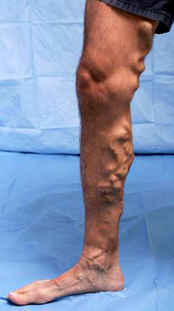
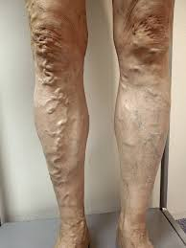
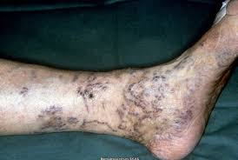
Venoz çatmamazlığın

Slide 24
CEAP klassifikasiyası
Klinika ( 0-6 gədər dərəcələndirmə)
Clinic condition
Etiologiya (birincili, ikincili və ya anadangəlmə)
Etiology
Anatomiya ( səthi, dərin və ya perforator)
Anatomic location
Patofiziologiya ( reflüks və ya obstruksiya)
Pathophysiology

Slide 25
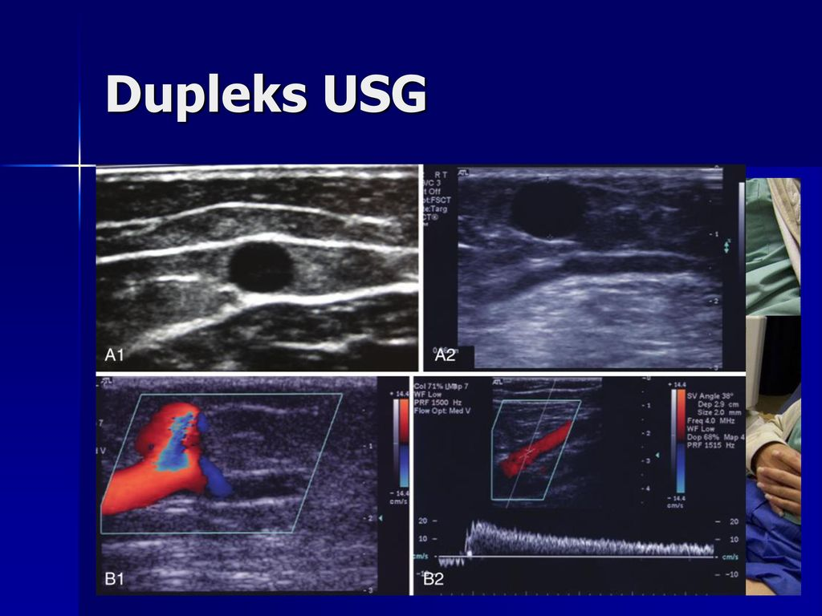
Diaqnostikası
Rəngli Doppler USM
(Qizil standart )

Slide 26
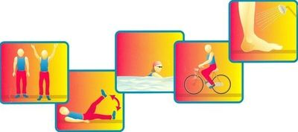
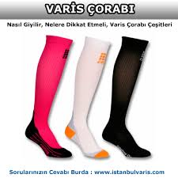
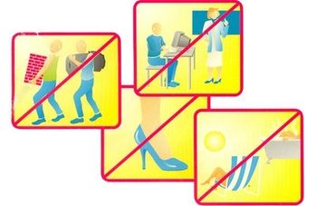
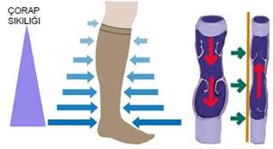
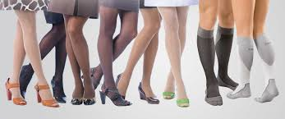
Müalicə
Medikamentoz
(venoruton,Detraleks tipli dərmanlar)
Elastik Varikoz

Slide 27
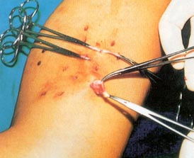
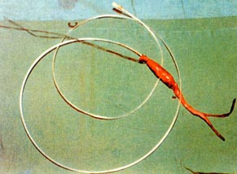
Cərrahi müalicə

Slide 28
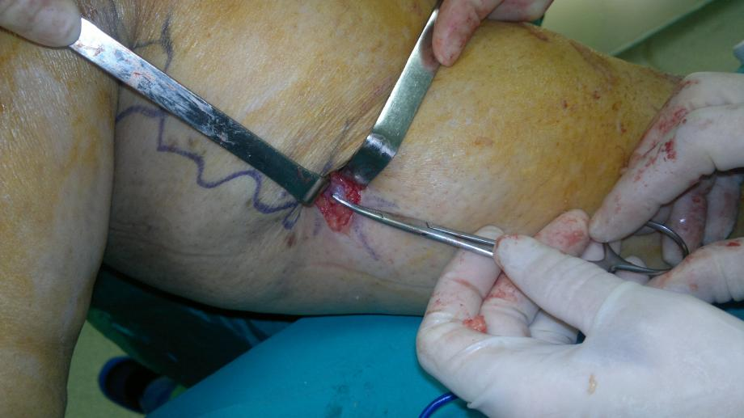
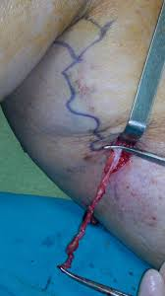
Cərrahi müalicə

Slide 29
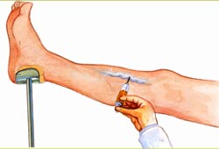
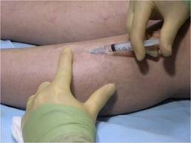
Skleroterapiya
Dəyişikliyə məruz qalmiş damarın mənfəzinə yeridilən dərman vasitəsi ilə damarın intiması zədələndirilir və obliterasiya baş verir.
-

Slide 30
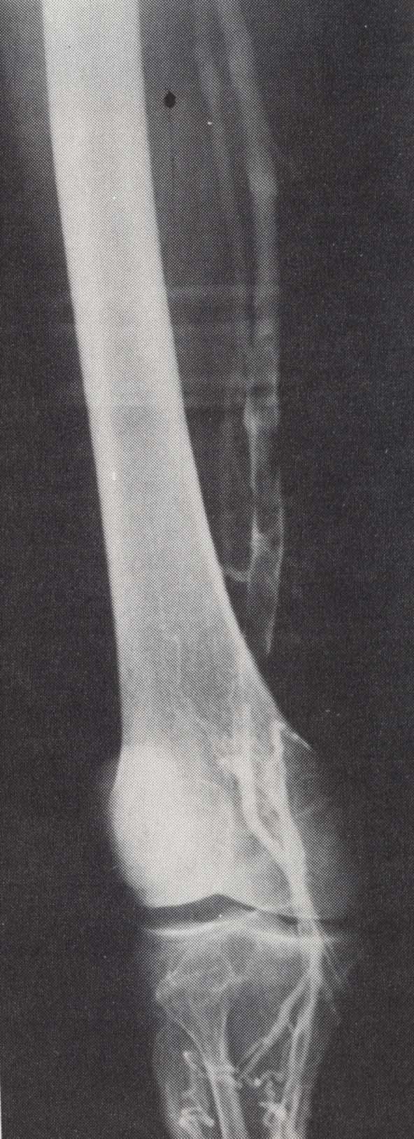
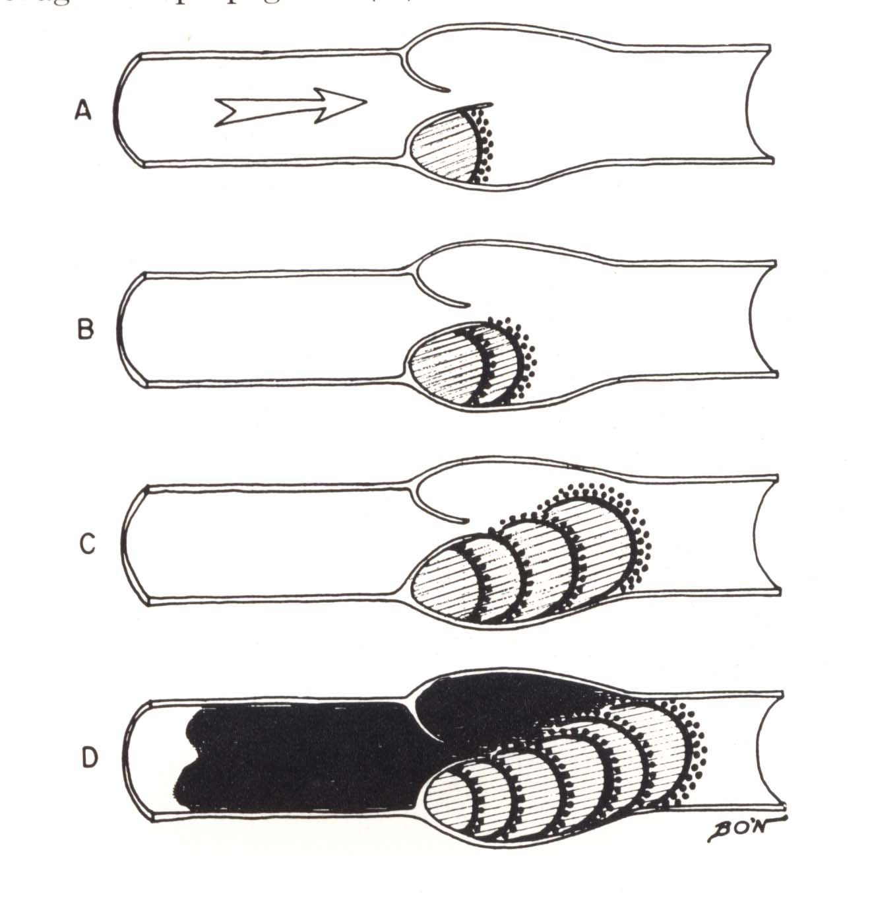
Kəskin venoz tromboz

Slide 31
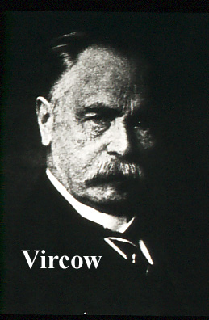
Venoz Trombozun Patogenezi
Virxov Triadası
- Damar divarının zədələnməsi
- Qan axımı patoloqiyası (staz)
- Qan laxtalanması pozulmaları (hiperkoaqulyasiya)
-

Slide 32
Damar divarının zədələnməsi
Travma: tibbi, cərrahi proseduralar, idman
İltihab : çanaq orqanlarında
Keçirilmiş tromboflebit
Varikoz venalar

Slide 33
DVT – risk faktorları
Cərrahiyə
-Onkologiya
-Oral kontraseptivlər
-Polisitemiya
-Artıq çəki
-Hərəkətsizlik

Slide 34
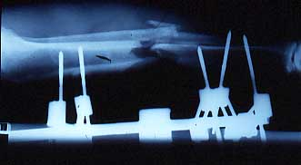
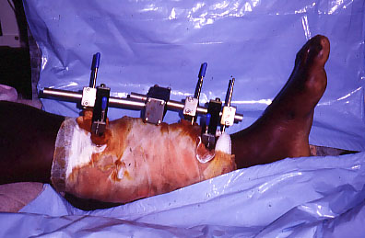
Travma

Slide 35
Venoz staz
Yataq rejimi : post-op, bel fəqərələri xəstəlikləri
Aşağı ətrafların uzun müddət məcburi hərəkətsizliyi
Hərəkət məhtudiyyəti: post-op, qəza, ağıl zəifliyi
Xroniki ürək çatmamazlığı
Törəmə ilə kompressiya
Azalmış arterial axim: şok

Slide 36
Klinika
Ağrı
Şişkinlik
“Phlegmasia alba dolens”
“Phlegmasia cerula dolens”
Venoz qanqren
“Posttromboflebitik sindrom

Slide 37
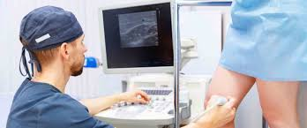
Müayinə metodları
Standart fizikal müayinə
Doppler USM
Venoqrafiya
Döş qəfəsi Rentgeni
( pulmonar tromboemboliya)

Slide 38
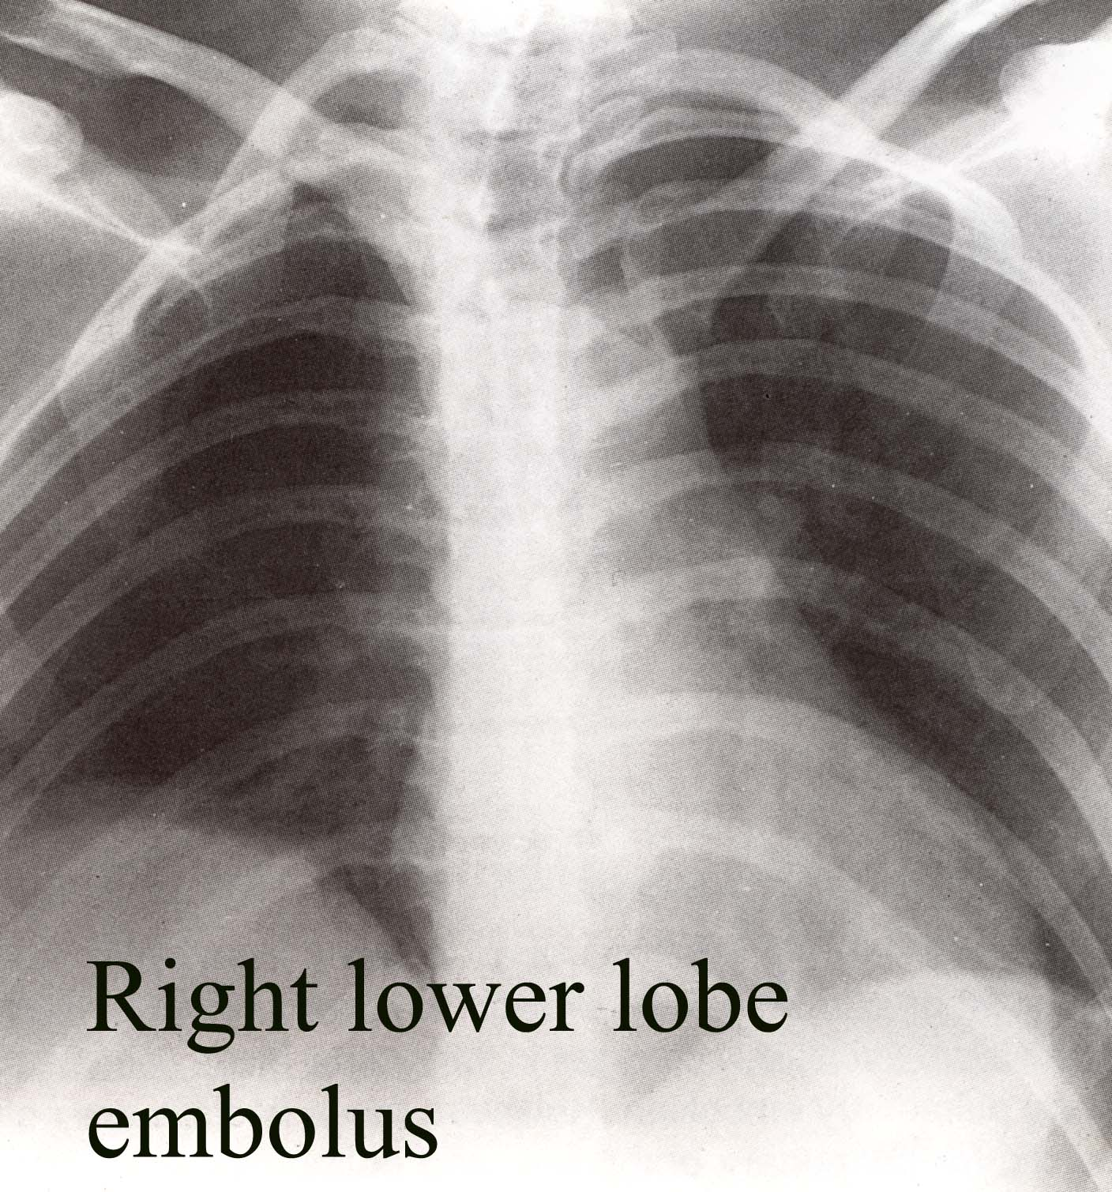
Müayinə metodları
Döş qəfəsi Rentgeni
( pulmonar tromboemboliya

Slide 39
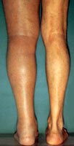
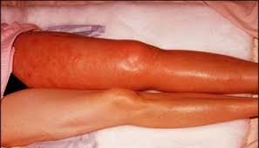
DVT

Slide 40
DVT müalicəsi
Antikoaqulyantlar
Heparin (Dərialtı və ya venadaxili inyeksiyalar)
Varfarin (Oral)
Antiaqreqantlar
Antiinflamatuarlar
Ağrıkəsicilər

Slide 41
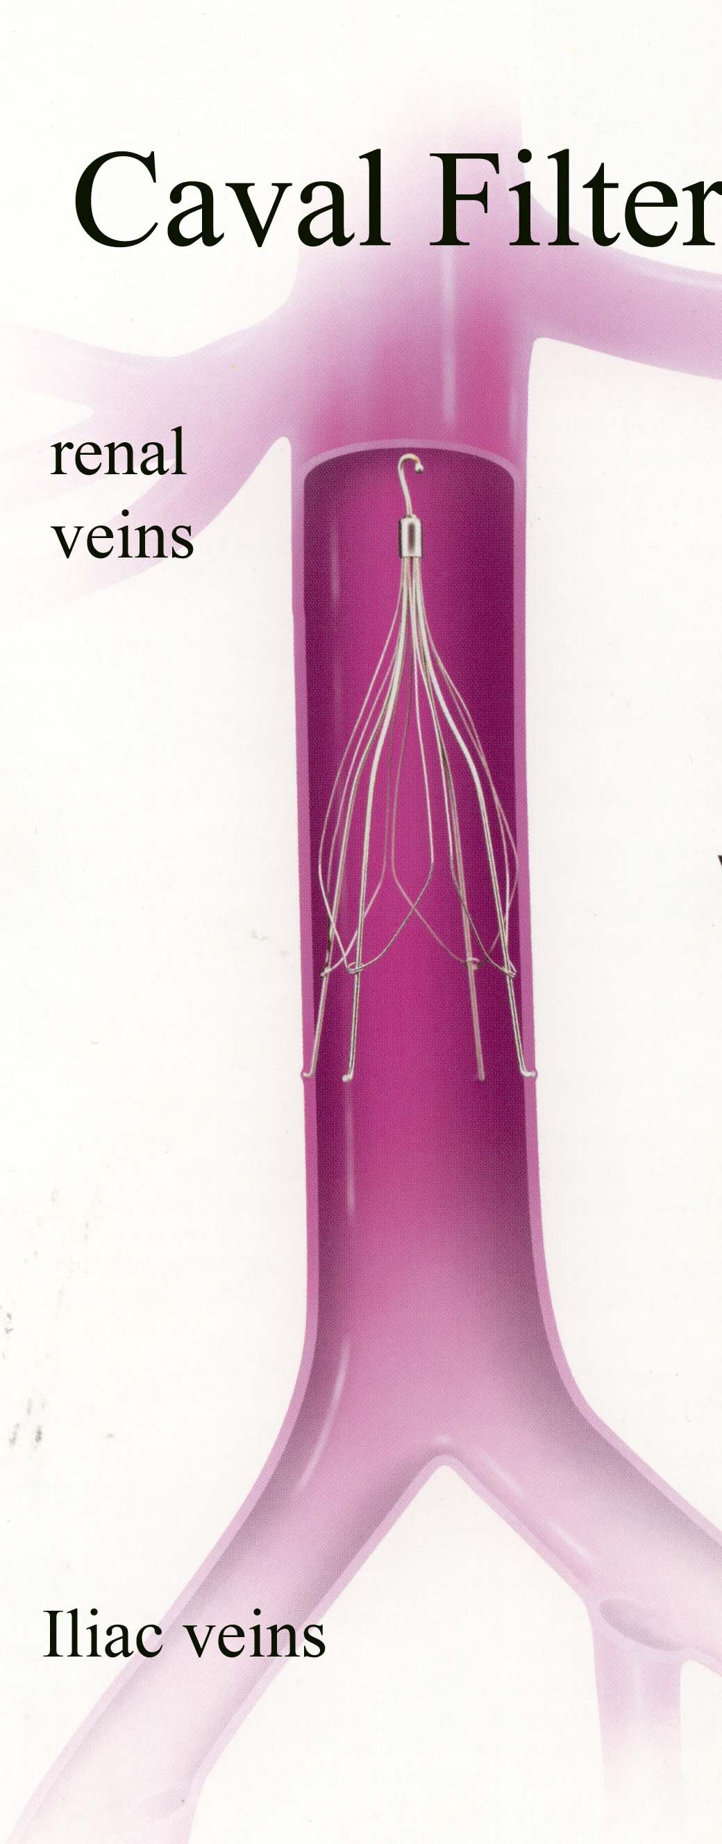
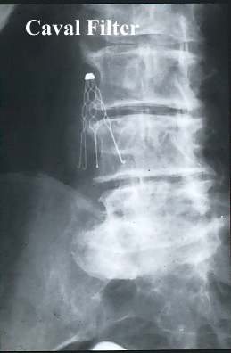
Cərrahi profilaktika

Slide 42
Diqqətinizə görə təşəkkürlər.

Slide 43


www.bck.az
Azərbaycan Tibb Universitetinin I-Cərrahi Xəstəliklər kafedrası

